Slide 1
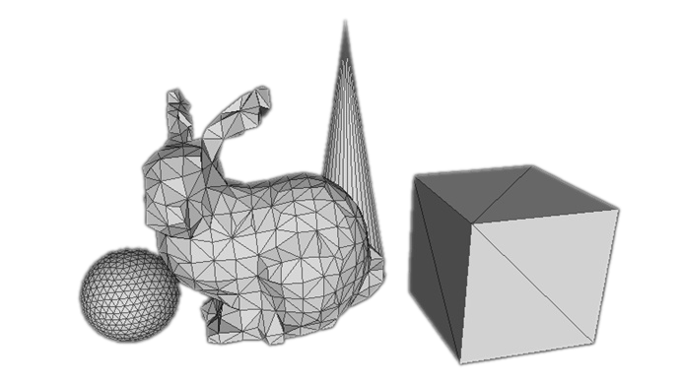
Introduction to
Computer Graphics
Transformation 2

Slide 2
本节内容
顶点变换流程
模型视图变换
  模型变换
    平移
    旋转
    缩放
  视图变换
    相机变换gluLookAt
投影变换
  正交投影
  透视投影
视口变换

Slide 3

向量
向量
  $a={\left(a_{1}, a_{2}, a_{3}\right)}^{T}$
  $a$的模长： $|a|$=$\sqrt{a_{1}^{2}+a_{2}^{2}+a_{3}^{2}}$
  归一化： $\frac{a}{|a|}=\sqrt{a_{1}^{2}+a_{2}^{2}+a_{3}^{2}}$

Slide 4

向量
向量点乘（点积）
  $a={\left(a_{1}, a_{2}, a_{3}\right)}^{T}$
  $b={\left(b_{1}, b_{2}, b_{3}\right)}^{T}$
  $a⋅b$ = $a^{T}b=$ $a_{1}b_{1}+$ $a_{2}b_{2}+a_{3}b_{3}$
  = $\left|a\right|\left|b\right|cos<a,b>$
  $a⋅\frac{b}{\left|b\right|}$ 几何意义： 向量$a$在$b$方向上的投影

Slide 5
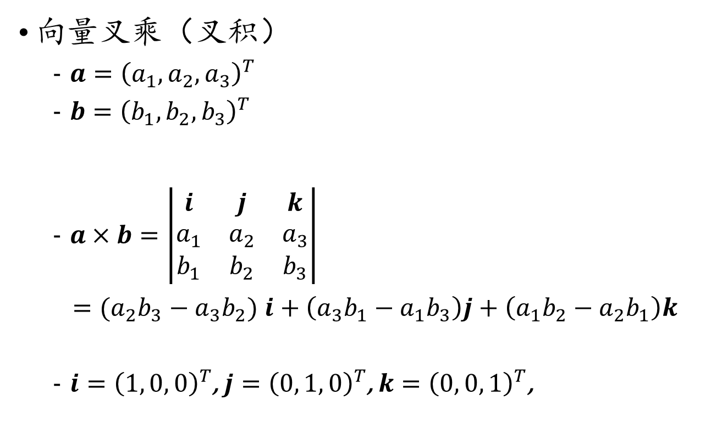
向量
向量叉乘（叉积）
  $a={\left(a_{1}, a_{2}, a_{3}\right)}^{T}$
  $b={\left(b_{1}, b_{2}, b_{3}\right)}^{T}$
  $a×b=\left|\begin{matrix}i & j & k \\ a_{1} & a_{2} & a_{3} \\ b_{1} & b_{2} & b_{3}\end{matrix}\right|$
  $=(a_{2}b_{3}−a_{3}b_{2})$ $i+\left(a_{3}b_{1}−a_{1}b_{3}\right)j+\left(a_{1}b_{2}−a_{2}b_{1}\right)k$
  $i={\left(1, 0, 0\right)}^{T}$, $j={\left(0, 1, 0\right)}^{T}$, $k={\left(0, 0, 1\right)}^{T}$,

Slide 6
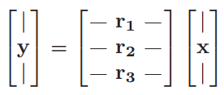
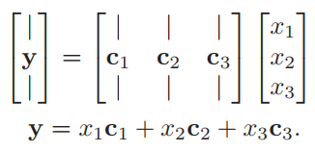
矩阵
矩阵
  矩阵与向量的乘法
  投影观点
  加权观点

Slide 7
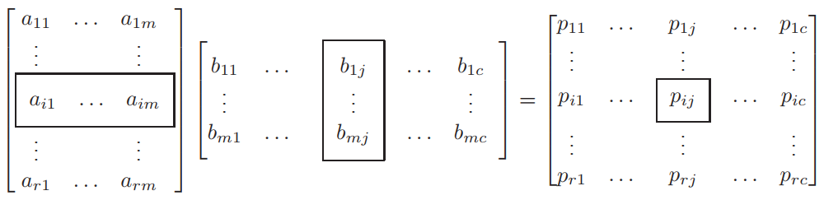

矩阵
矩阵
  矩阵与矩阵的乘法
  $\text{AB}\text{=}\text{P}$
  $\text{P}\text{=}\text{AB}$
  ${\text{P}}^{T}\text{=}{\text{B}}^{T}{\text{A}}^{T}$
  $\text{AB}\text{=}\text{AB}\text{ (}一般$不成立!)

Slide 8
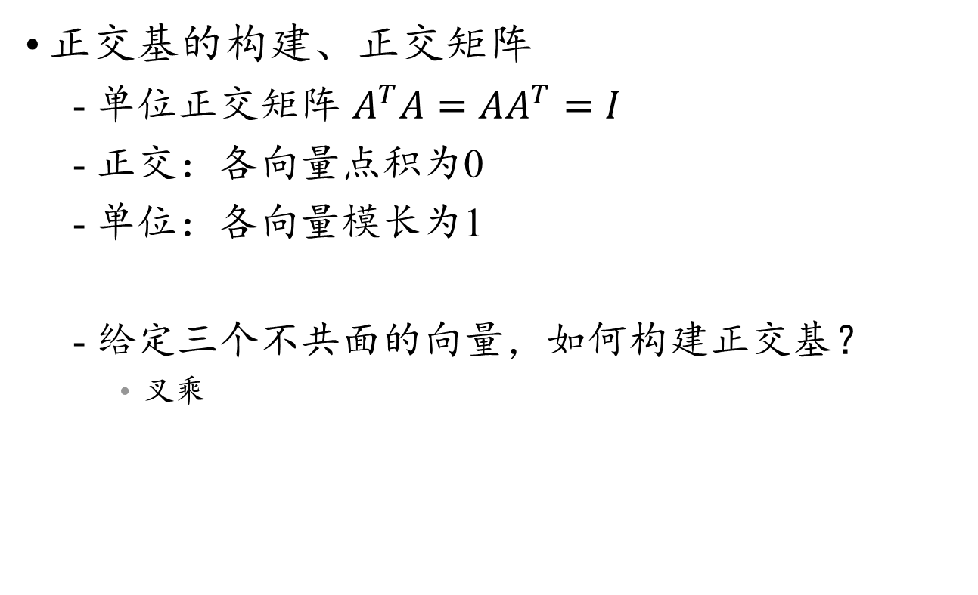
矩阵
正交基的构建、正交矩阵
  单位正交矩阵 $A^{T}A=AA^{T}=I$
  正交：各向量点积为0
  单位：各向量模长为1
  给定三个不共面的向量，如何构建正交基？
    叉乘

Slide 9
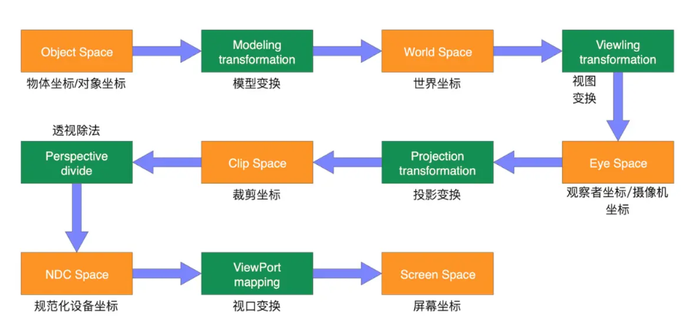
顶点变换的流程

Slide 10
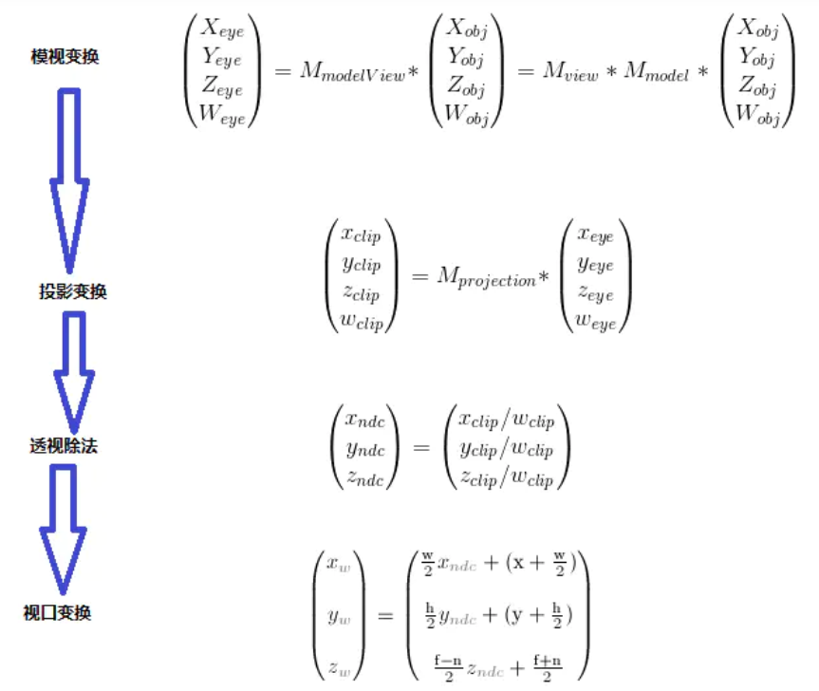
顶点变换的流程

Slide 11
视图变换
设置相机位置、方位
属于模型视图矩阵
  gluLookAt设置相机的位置和方位
  其实可以等价于反方向设置物体的位置和方位
  因此：gluLookAt可以有glRotate和glTranslate等函数联合实现
如何求gluLookAt所对应的变换矩阵

Slide 12
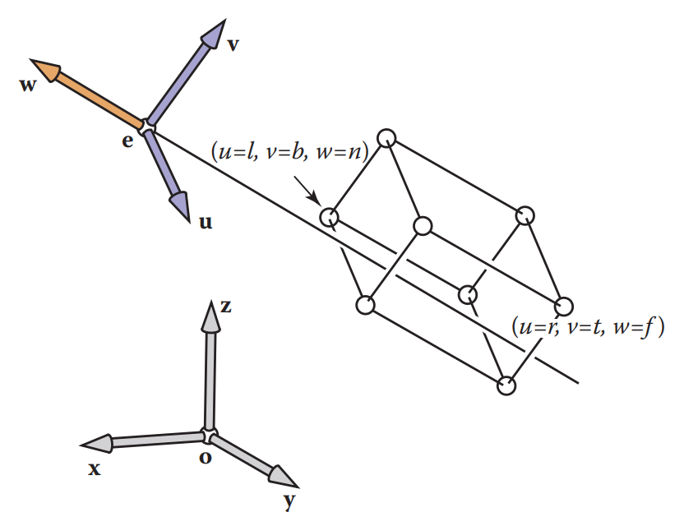
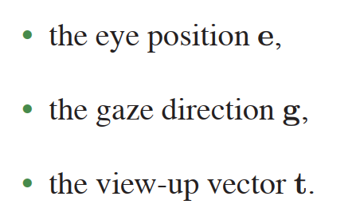
gluLookAt
相机变换（视点变换）

Slide 13
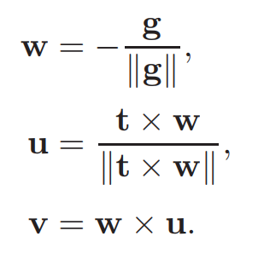
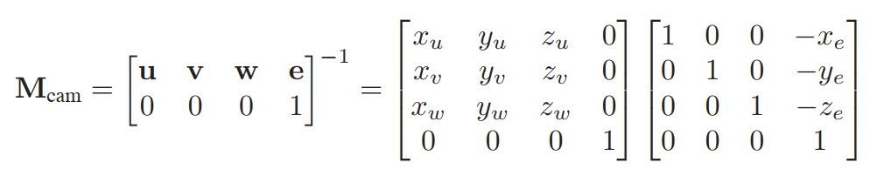
模型视图变换
相机变换（视点变换）

Slide 14
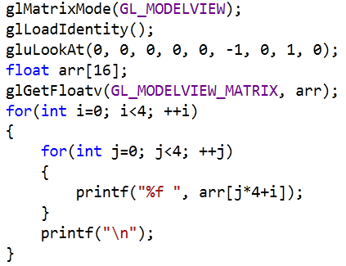

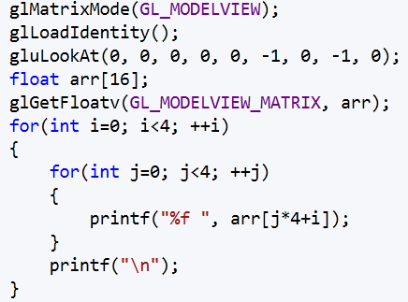

实例计算

Slide 15
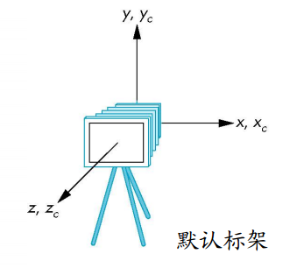
注意相机标架
默认相机标架是与世界标架重合
但是相机是朝z负方向看的

Slide 16
透视投影 vs 平行投影
计算机图形学中把所有的投影用同样的方
法处理，用一个流水线体系实现它们
在经典视图中为了绘制不同类型的投影，
发展出来不同的技术
平行投影和透视投影有基本区别，虽然从
数学上说，平行投影是透视投影的极限状
态

Slide 17
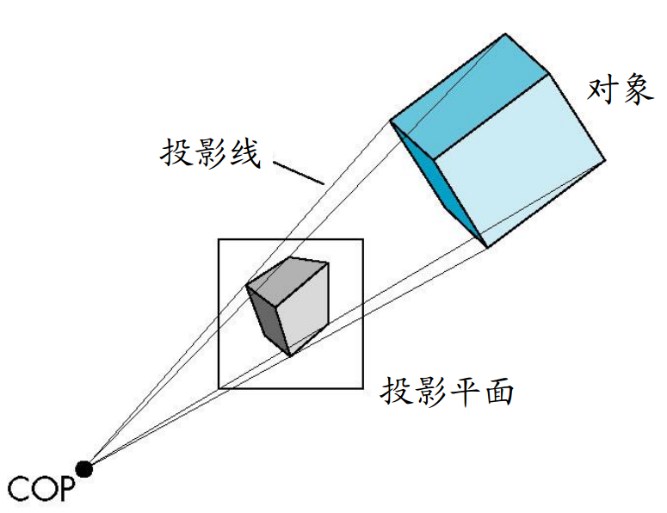
透视投影

Slide 18
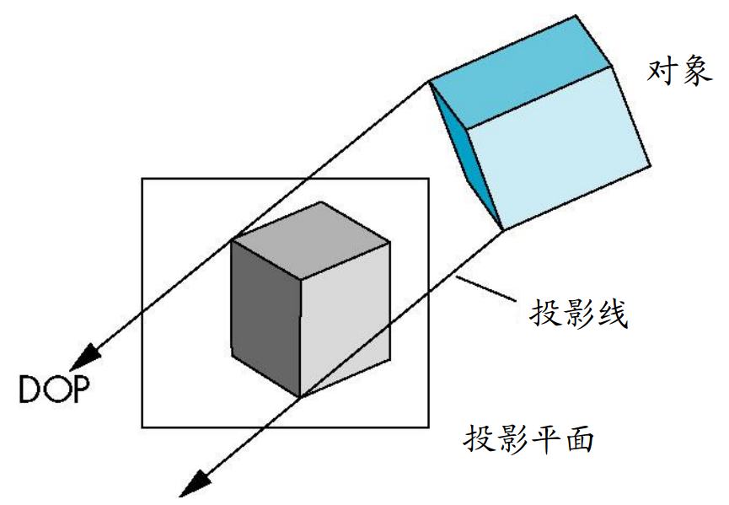
平行投影

Slide 19
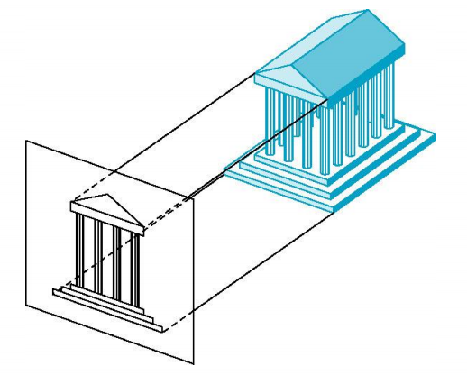
正交投影
投影线垂直于投影平面

Slide 20

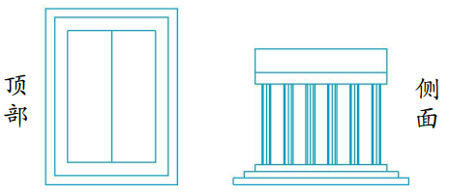
多视点正交投影
投影平面平行于某个主视面
通常从前面、和侧面进行投影
  三视图
  正视图（主视图）
  俯视图
  侧视图（左视图）
  正等轴测图（不是
  多视图正交视图中
  的一部分）
  在CAD和建筑行业中，通常
  显示出来三个视图以及正等
  轴测图

Slide 21
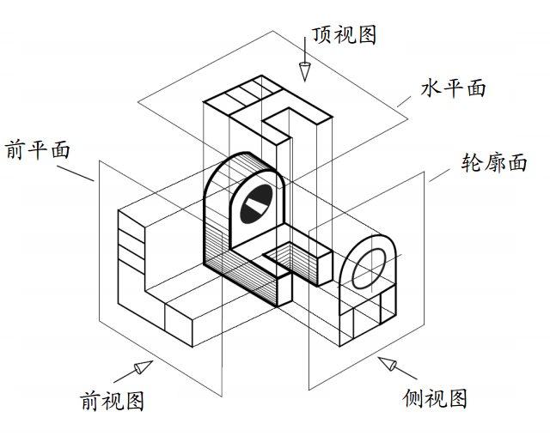
机器零件的三视图

Slide 22
优缺点
保持了距离与角度
  保持形状
  可以用来测量
    建筑设计图
    手册
看不到对象真正的全局形状，因为许多面在视点中不可见

Slide 23
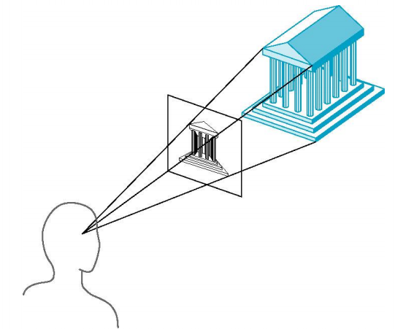
透视投影
投影线会聚于投影中心(COP)：尺寸缩小
经典视图中，观察者相对于投影平面对称
– 投影中心和投影窗口确定一个对称的正棱锥

Slide 24
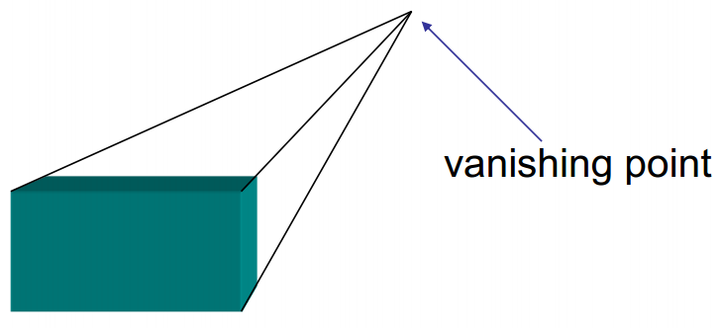
灭点 （vanishing point）
对象上（不平行于投影面）的平行线在投
影后交于一个灭点(vanishing point)
手工绘制简单透视投影时要利用这些灭点

Slide 25
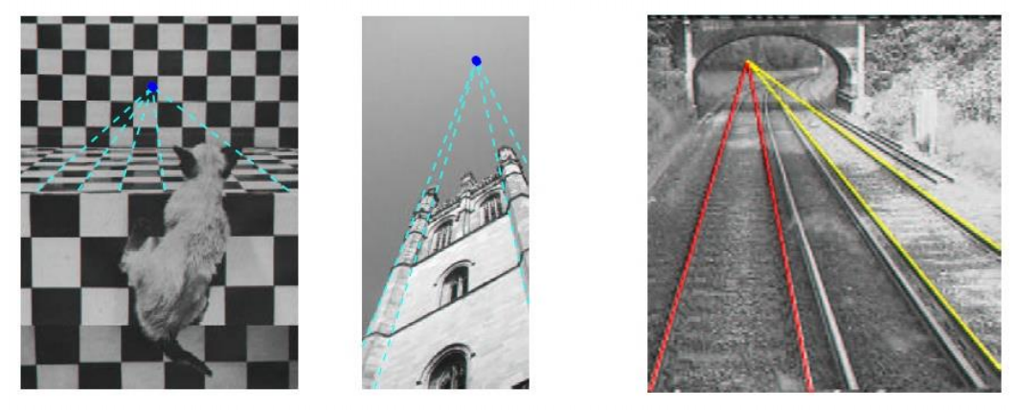
示例

Slide 26
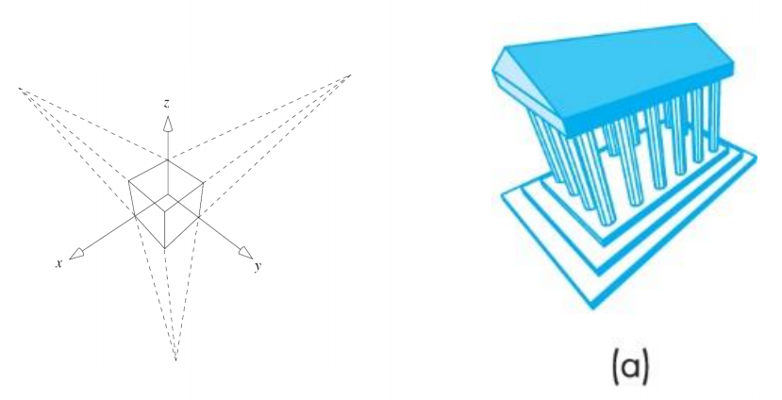
三点透视
立方体的投影中有三个灭点

Slide 27
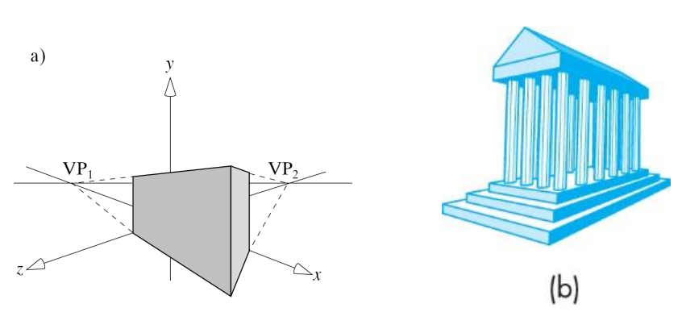
两点透视
立方体的投影中有两个灭点

Slide 28
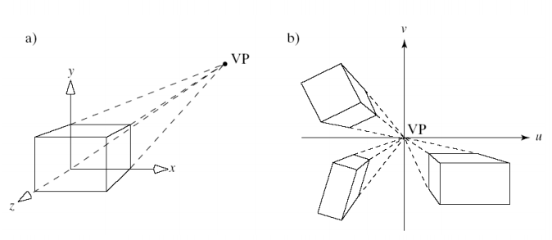

单点透视
立方体的投影中有一个灭点

Slide 29
优缺点
同样大小的对象，离视点越远，投影结果就越小(diminuition)
  看起来更自然
直线上等距的几点投影后不一定等距—非均匀缩短(nonuniform foreshortening)
  借助透视投影图测量尺寸较平行投影困难
只有在平行于投影面的平面上角度被保持
相对于平行投影而言，更难用手工进行绘制（但对计算机而言，没有增加更多的困难）
主要应用在动画等真实感图形领域

Slide 30
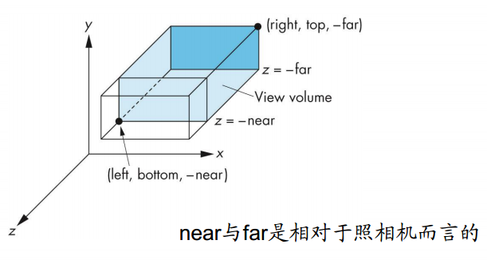
正交投影
glMatrixMode(GL_PROJECTION)
void glOrtho(GLdouble left, GLdouble right, Gldouble bottom, GLdouble top, GLdouble near, GLdouble far);
– 视景体是与坐标轴平行的长方体
– near和far可取正值、零或负值，但near和far不应相同

Slide 31
规范视景体
OpenGL缺省的视景体是中心在原点，边长为2的立方体，相当于调用
glMatrixMode(GL_PROJECTION);
glLoadIdentity();
glOrtho(-1.0, 1.0, -1.0, 1.0, -1.0, 1.0);
称这个视景体为规范视景体（canonical view volume）
采用规范视景体的优点：
  同一流水线支持平行投影和透视投影
  简化了裁剪过程

Slide 32
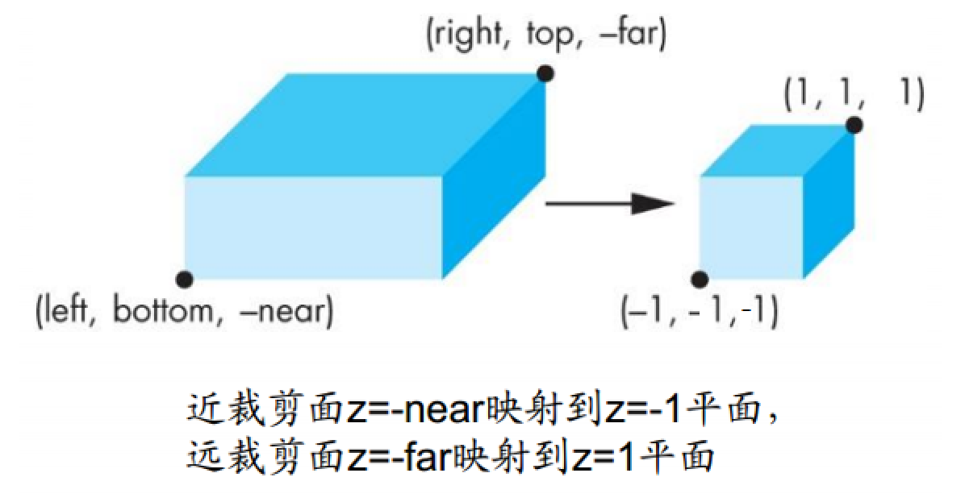
正交规范化
规范化 -> 求出把指定裁剪体转化为默认裁
剪体的变换
glOrtho(left, right, bottom, top, near, far)
作用：把视景体内的坐标规范化到-1和1之间

Slide 33
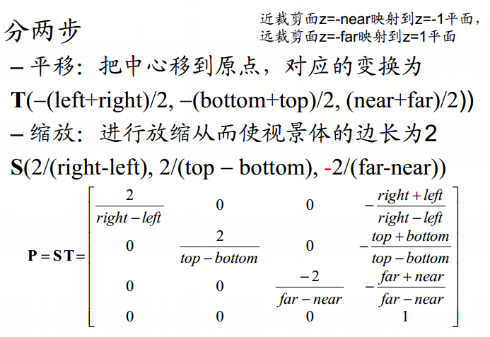
正交规范化矩阵

Slide 34
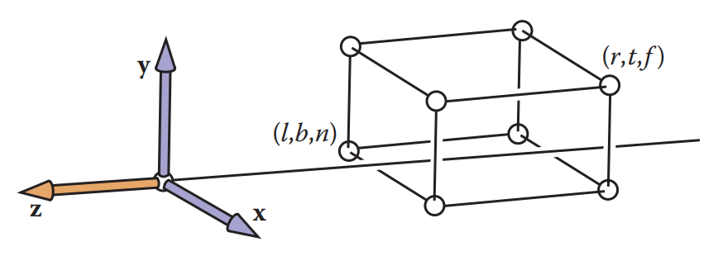
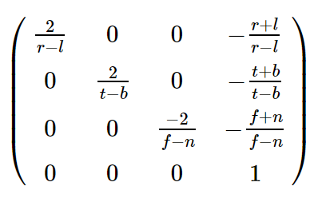

正交投影矩阵公式
注意：这里n和f取的是绝对值
$$M_{orth}=$$

Slide 35
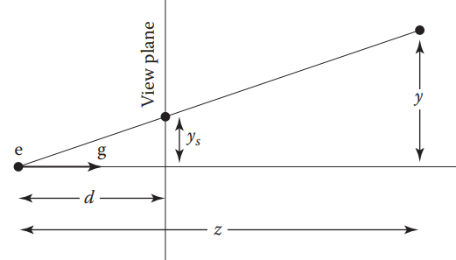
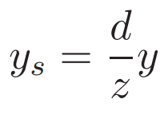
透视变换
思考z的作用？

Slide 36



透视变换
如何将下面的式子写成矩阵乘法的形式？
$$x_{s}=\frac{d}{z}y$$
$$y_{s}=\frac{d}{z}x$$
$\left[\begin{matrix}x_{s} \\ y_{s} \\ 1\end{matrix}\right]=\left[\begin{matrix}\begin{matrix}d \\ 0 \\ 0\end{matrix} & \begin{matrix}0 \\ d \\ 0\end{matrix} & \begin{matrix}\begin{matrix}0 \\ 0 \\ 1\end{matrix} & \begin{matrix}0 \\ 0 \\ 0\end{matrix}\end{matrix}\end{matrix}\right]$ $\left[\begin{matrix}\begin{matrix}x \\ y\end{matrix} \\ \begin{matrix}z \\ 1\end{matrix}\end{matrix}\right]$

Slide 37
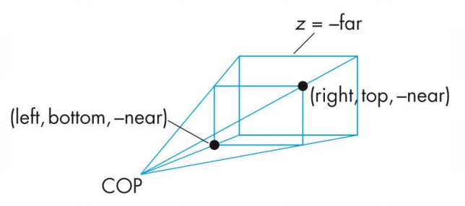
透视投影
glFrustum可以定义非对称视景体，而
gluPerspective只能定义对称视景体

Slide 38
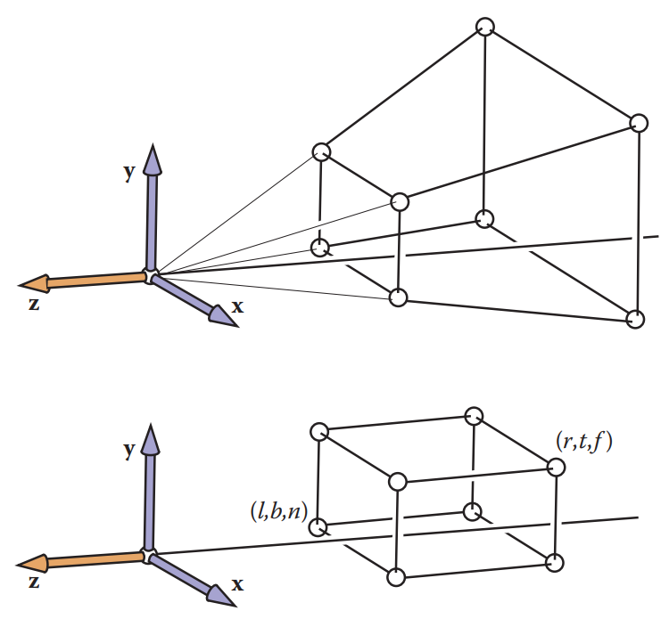
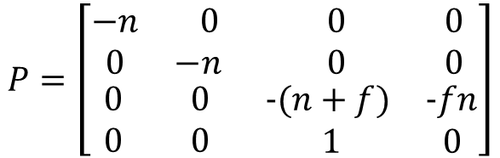

透视投影
透视变换转成正交变换
z=-n -> -n
z=-f -> -f
$$P=\left[\begin{matrix}\begin{matrix}−n & 0 \\ 0 & −n\end{matrix} & \begin{matrix}0 & 0 \\ 0 & 0\end{matrix} \\ \begin{matrix}0 & 0 \\ 0 & 0\end{matrix} & \begin{matrix} −(n+f) & −fn \\ 1 & 0\end{matrix}\end{matrix}\right]$$
$$P\left[\begin{matrix}x \\ \begin{matrix}y \\ z \\ 1\end{matrix}\end{matrix}\right]=\left[\begin{matrix}−nx \\ \begin{matrix}−ny \\ −\left(n+f\right)z−fn \\ z\end{matrix}\end{matrix}\right]\sim \left[\begin{matrix}−\frac{nx}{z} \\ \begin{matrix}−\frac{ny}{z} \\ −\left(n+f\right)−\frac{fn}{z} \\ 1\end{matrix}\end{matrix}\right]$$

Slide 39

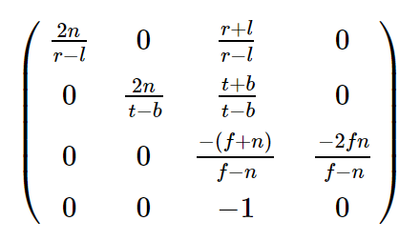
透视投影
透视变换的投影矩阵
=

Slide 40
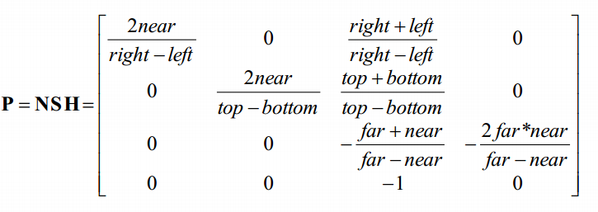
glFrustum对应的矩阵

Slide 41
视口变换glViewport
glViewport(Ox, Oy, width, height)
  把规范化视景体中的内容“填入”指定的范围内
  规范化视景体坐标(x,y,z)
  WinX = Ox + (x+1)/2*width
  WinY = Oy + (y+1)/2*height
  WinZ = (z+1)/2 (规范化到[0,1]之间)
  写成矩阵形式？
  注意：这里的WinY坐标和窗口系统的坐标（例如鼠标获取）朝向是反的
Notes:
X+1 为 x-(-1)

Slide 42
gluProject
学会此函数的用法
要求自行实现顶点变换的结果应与此函数结果一致

